Slide 1
FW 동작 순서도
CAN 전송속도: 100kBPS
CAN Msg ID: 0x01
CAN Msg Length: 2Bytes
Boot Loader Memory: 0x80000 ~ 0x82FFFF
User FW Memory: 0x90000(Test버전으로 변경가능)
FW Key Memory: 0x9F000 ~ 0x9FFF0

Slide 2
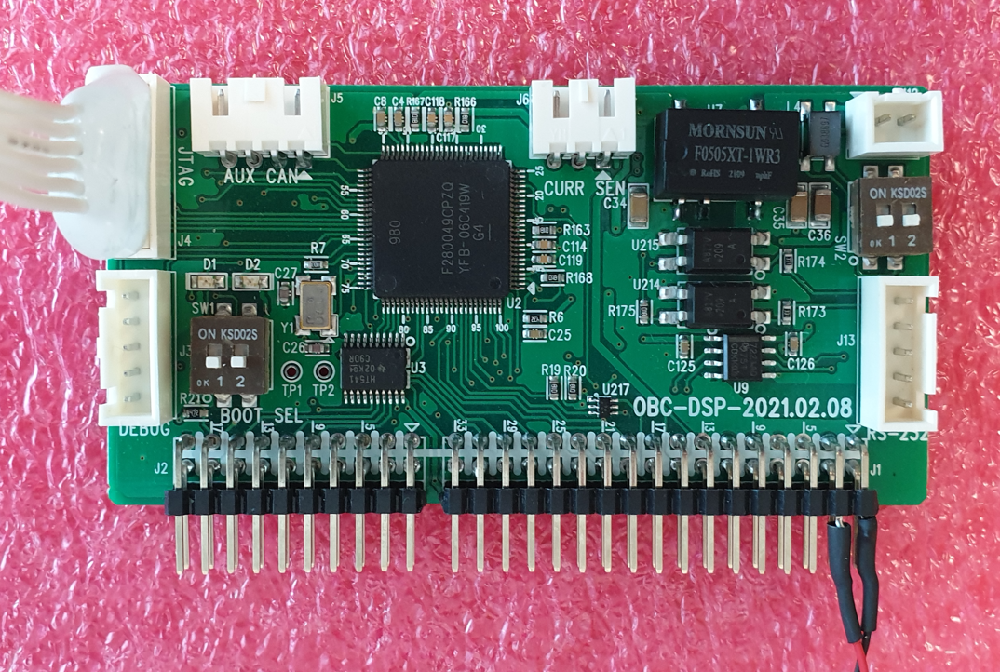
① 초기 출하 상태 개발된, FW Down Loader를 JTAG 혹은 기타 도구를 이용하여 Down Load
User FW 진입 시,
D2 Blink
Down Loader 진입 시, D1 Blink
Boot Mode: FLASH

Slide 3
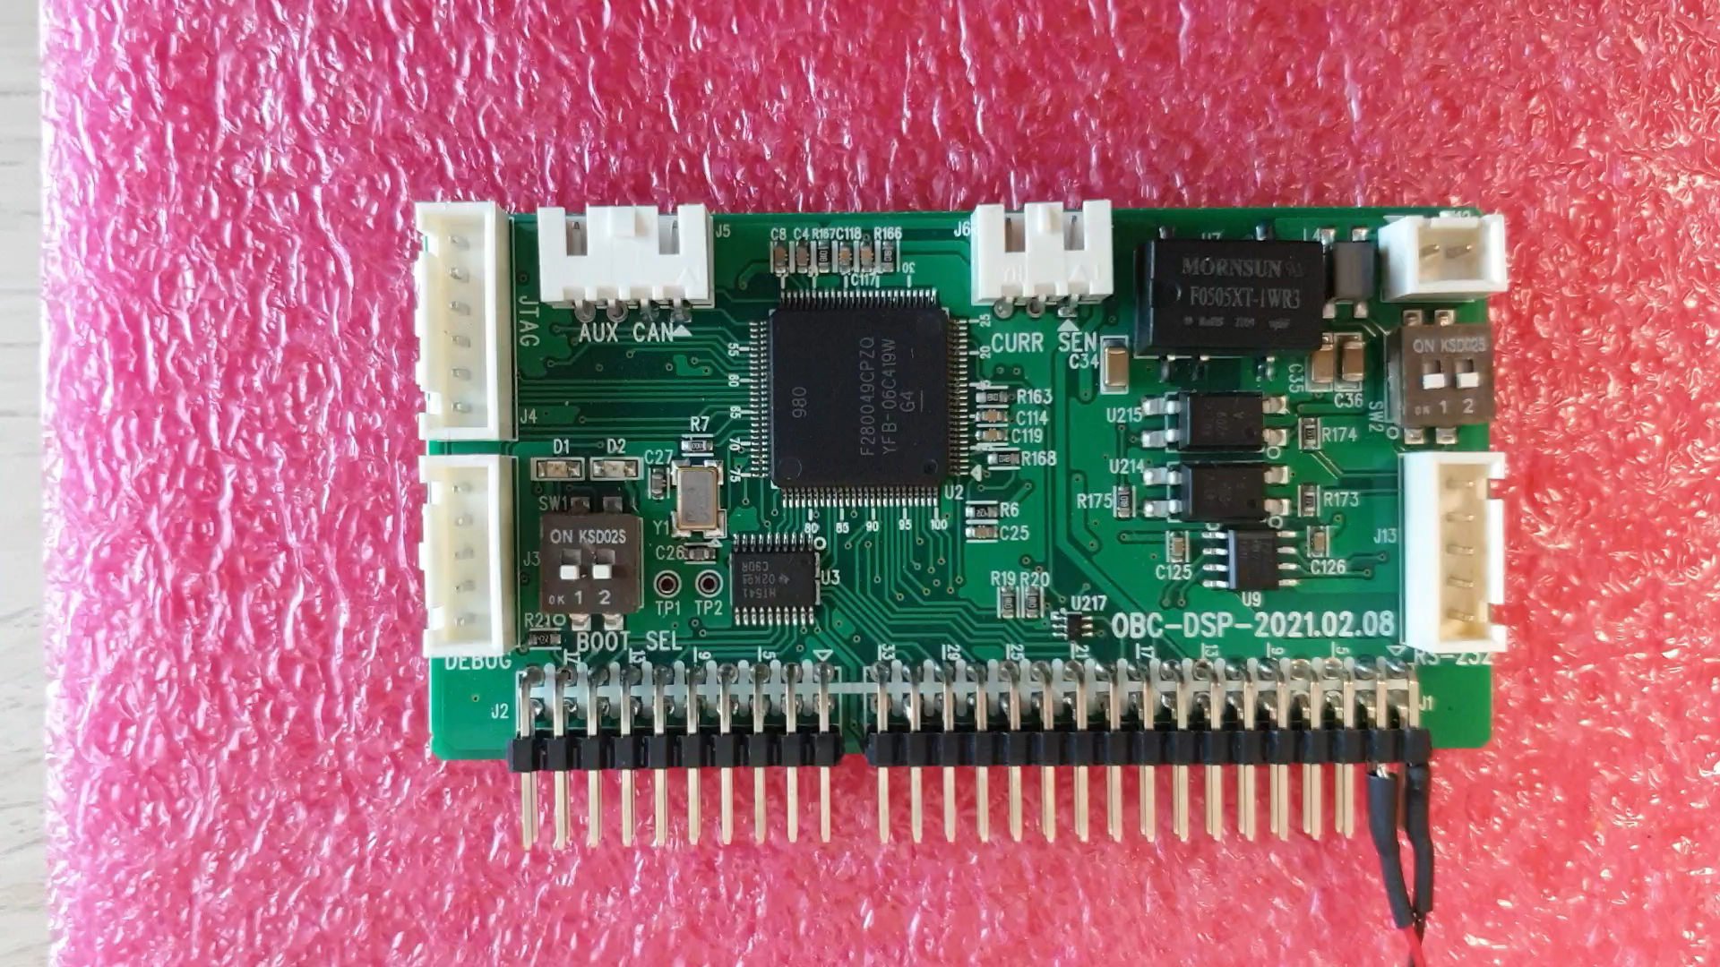
② Boot Loader 진입 동작 동영상 . 전원 투입
. User FW가 없는 경우, Down Loader 진입(D1 Blink)

Slide 4
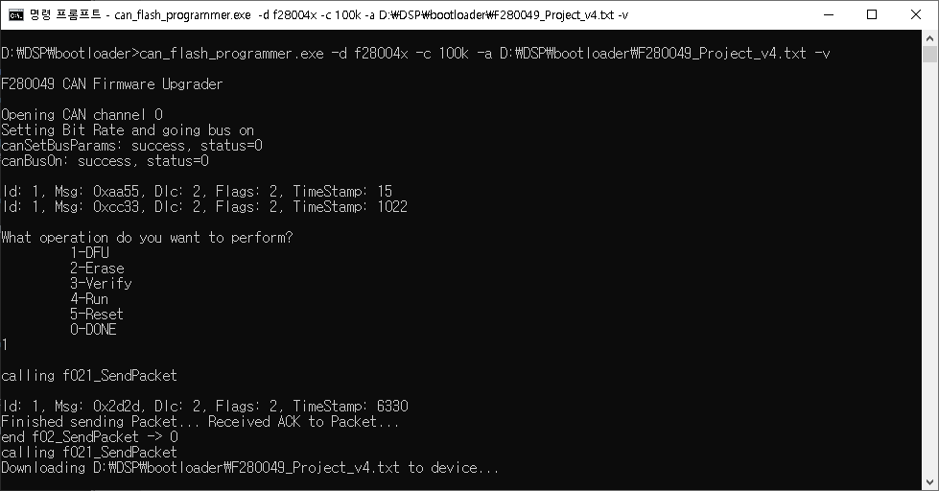
③ User FW(Hex Code) Parsing 및 Host Down Loader Tool 실행(Test는 Kvaser Library 이용)
Host Tool
Device name
사용자 프로그램
Can Bit Rate
최저속으로 Download
Print 설정
FW Down Load
선택적 혹은 전체 삭제 가능
Flash와 Hex File 유효성 검증

Slide 5
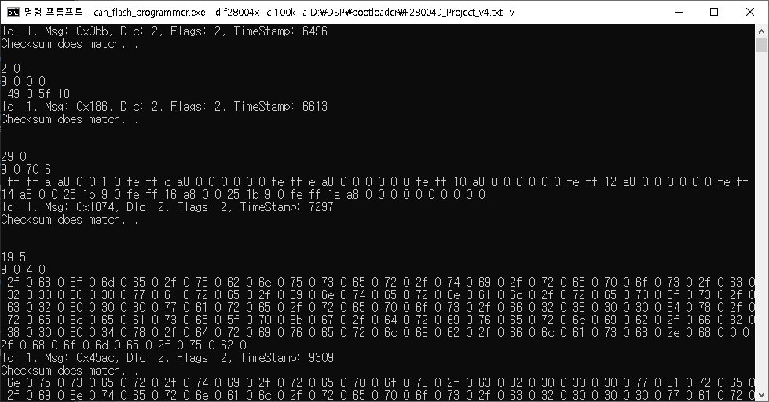
④ User FW(Hex Code) Dwon Load 중, 화면

Slide 6
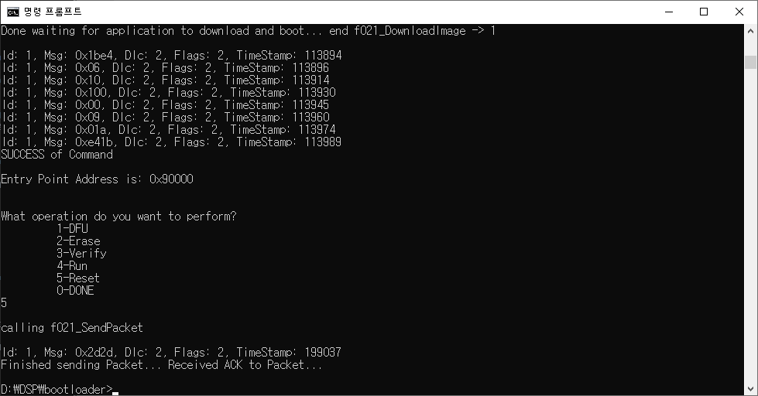
⑤ User FW(Hex Code) Down Load 완료 후, Reset 선택화면

Slide 7
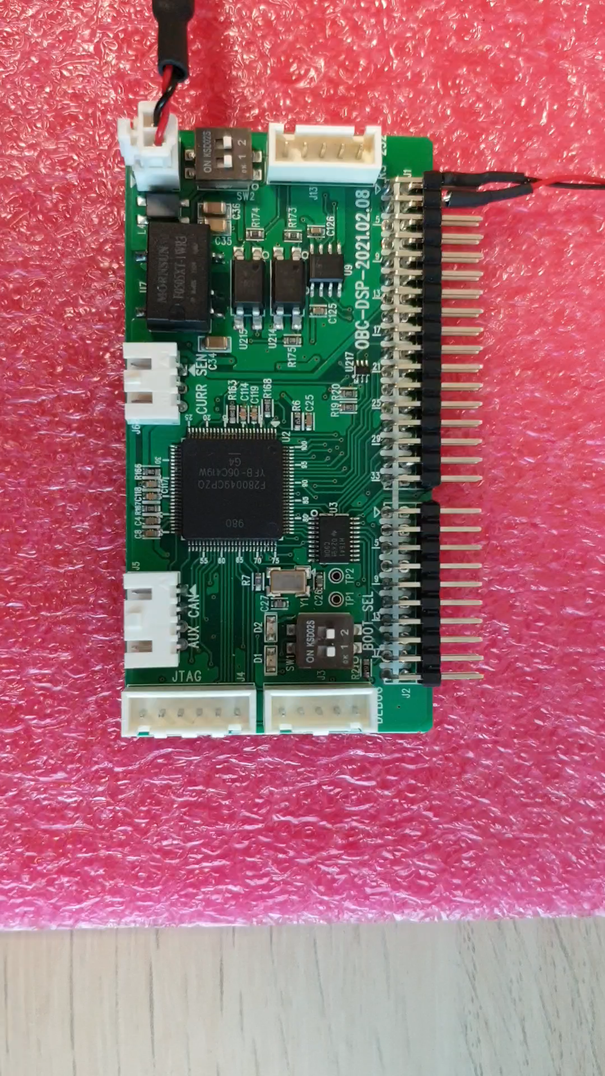
⑥ User FW 진입 동작 동영상 . 전원 투입
. User FW가 있는 경우, User FW 진입(D2 Blink)
. Test용, User FW는 D1/D2 Blink Code 임.

Slide 8
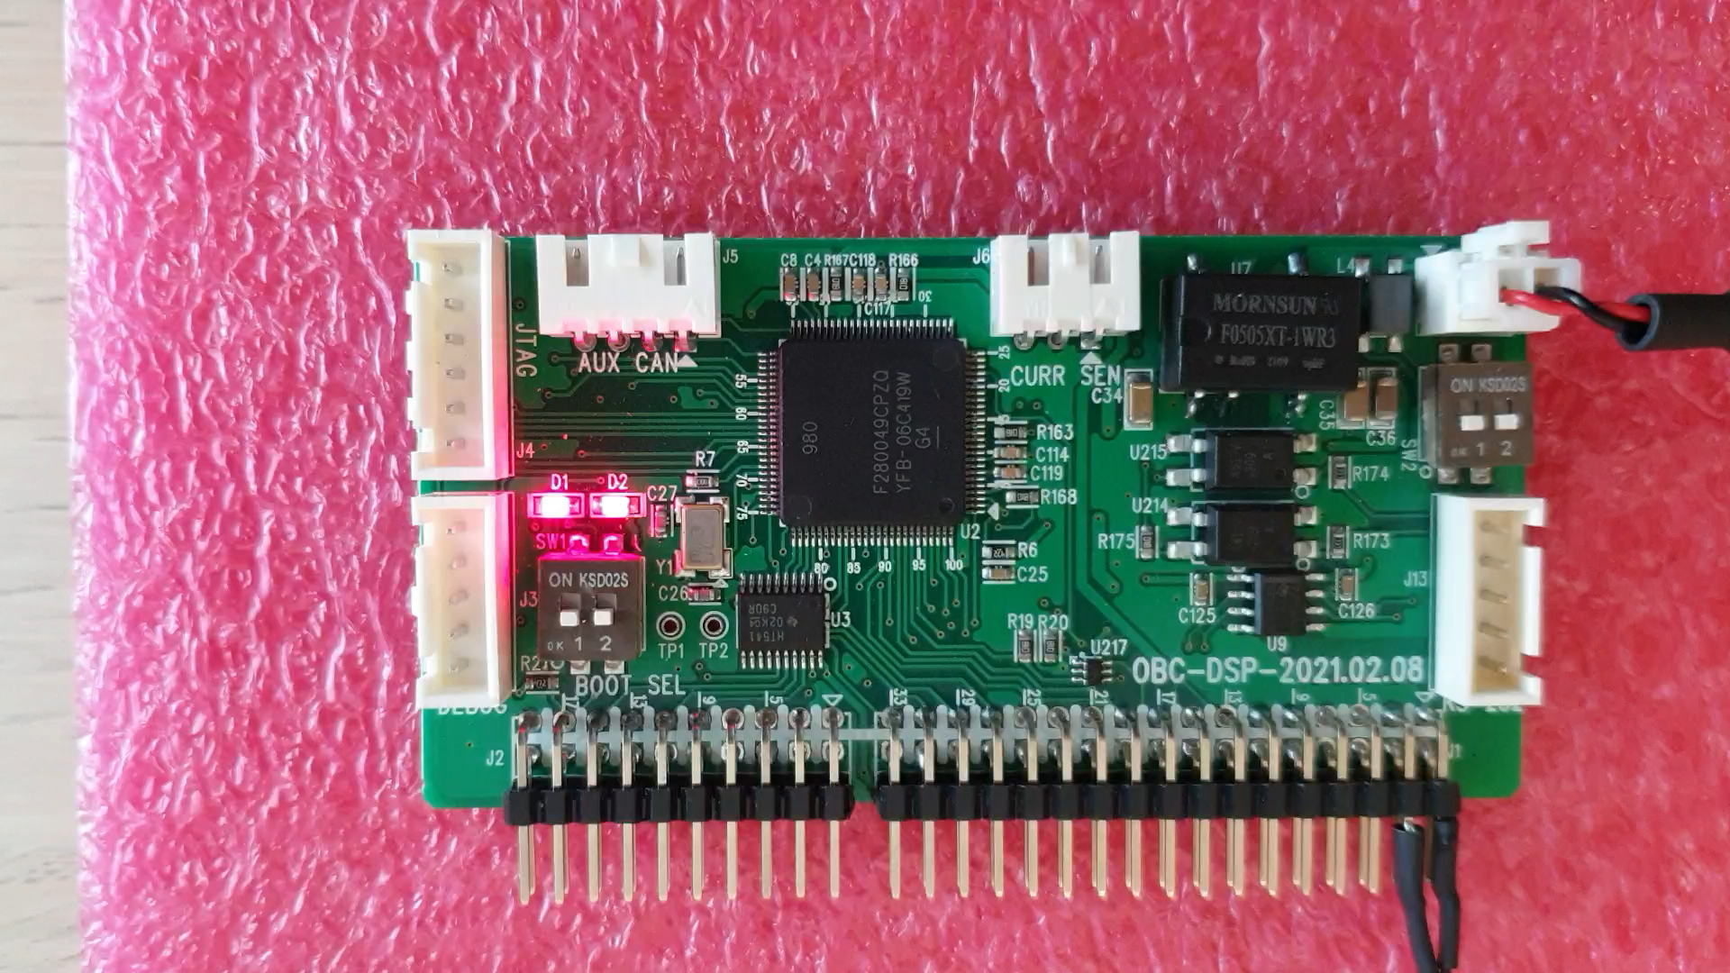
⑦ User FW 동작 중, CAN 명령으로 Boot Loader 진입 동영상 . CAN Msg[0]=0x12, Msg[1]=0x34 입력 시, Down Loader 진입(D2 Blink)
. FW Key Erase 되므로, 이후, Reset시, Down Loader로 자동 진입(D1 Blink)
. 이후는, ③번 과정을 실행

Slide 9
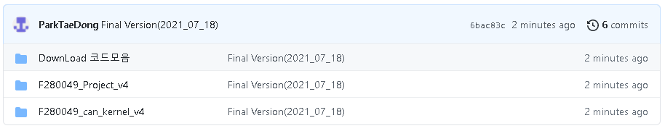
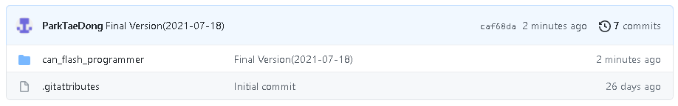
⑧ Git 주소
1) Down Loader FW, Test용, User FW
https://github.com/ParkTaeDong/F280049_BootLoader
2) Host Tool SW
https://github.com/ParkTaeDong/DFU_Program

